Slide 1
14 | 在 JS 和 TS 之间互通访问的技术
周爱民（Aimingoo）

Slide 2
目录
1
语法上的支持
2
类型和类型信息上的支持
3
对执行流程的支持
4
总结

Slide 3
Literal style
Construct style
(with/without package classes)
JS类型 => TS类型
String()
Number()
包装类
BigInt()
Boolean()
原始值类型(同es)
（Primitive types）
Symbol()
Object()
Function()
对应的类型
RegExp()
...
More …
More...
More...
对象类型系统
（instanceof）
类/构造类型
（Class/Construct type）
null
undefined
string
number
bigint
boolean
symbol
object
function
Above is collective type of literal types
基础类型系统
（typeof）
never
void
any
unknown
this
null
undefined
'a', 'aa', ...
0, ...
1n, ...
true/false
Uni-symbol
object
function
字面对象：{ … }
数组与元组对象：[ … ]
字面正则对象: /…/…
箭头函数: () => …
具名函数: function f() { ... }
匿名函数: function () { ... }
...
特殊类型
（Special types）
字面类型
（Literal types）
接口类型
（Interface type）
对象类型
（object type）
函数类型
（function type）
Interface define instance and/or class for instance, using one or more definitions.

Slide 4
String()
Number()
包装类
BigInt()
Boolean()
原始值类型(同es)
（Primitive types）
Symbol()
Object()
Function()
对应的类型
RegExp()
...
More …
More...
More...
对象类型系统
（instanceof）
类/构造类型
（Class/Construct type）
null
undefined
string
number
bigint
boolean
symbol
object
function
Above is collective type of literal types
基础类型系统
（typeof）
null
undefined
'a', 'aa', ...
0, ...
1n, ...
true/false
Uni-symbol
object
function
字面类型
（Literal types）

Slide 5
String()
Number()
BigInt()
Boolean()
Symbol()
Object()
Function()
RegExp()
...
More …
More...
More...
对象类型系统
（instanceof）
类/构造类型
（Class/Construct type）
object
function
字面对象：{ … }
数组与元组对象：[ … ]
字面正则对象: /…/…
箭头函数: () => …
具名函数: function f() { ... }
匿名函数: function () { ... }
...
接口类型
（Interface type）
对象类型
（object type）
函数类型
（function type）
Interface define instance and/or class for instance, using one or more definitions.

Slide 6
never
void
any
unknown
this
特殊类型
（Special types）

Slide 7
赋值兼容
子类型兼容
结构类型兼容

Slide 8
字面风格的
（Literal style / literal expression）
组合类型
（Combination types）
特殊类型
（Special types）
this
关系组合
（离散的）
并集
联合：X | Y
never
结构组合
void
空值类型
交集
交叉：X & Y
any
（顺序的）
unknown
等同
null
非顺序存储
顺序存储
X, Y
null
undefined
字面类型
（Literal types）
undefined
string
'a', 'aa', ...
同构
0, ...
number
有限
数组：X[] = [X, X, …]
1n, ...
泛化
boolean
包装类
列表
List
固定
true/false
bigint
异构
unique symbol
无限
元组：[X, Y]
More …
symbol
数字键值索引
不固定
原始类型
（Primitive types）
同构
对象：{a: ..., b: ...}
索引签名
有限
对象：x: object
对象类型
（Object type）
可索引
对象
Object
固定
可迭代
迭代签名
异构
记录：Record<>
实例化
无限
枚举：enum ...
可创建
不固定
可调用
构造签名
可列举
类：class ...
调用签名
子类化
构造器
成员声明
函数
Function
...
生成器函数: function*()...
一般函数: function x() …
箭头函数: x = ()=>...
接口类型
（Interface type）

Slide 9
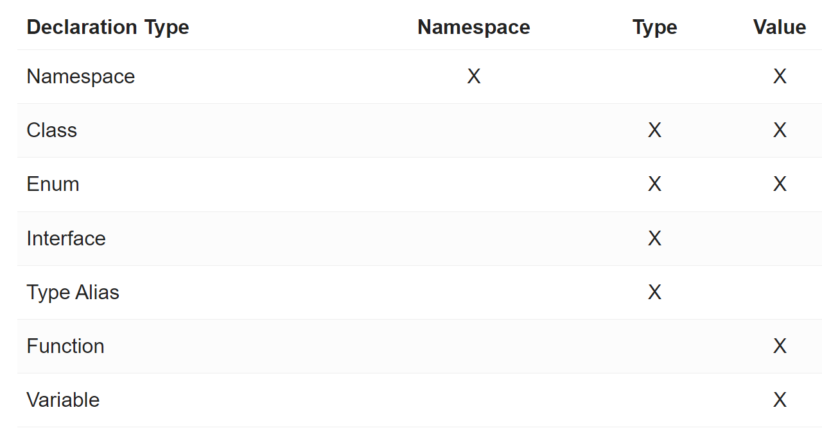


declare
scope
名字空间
类型
值
X
https://typescriptlang.org/docs/handbook/declaration-merging.html

Slide 10
关键的类型运算
type X = typeof x
type U = keyof T
type T1 = Omit<T, never>
type U1 = Exclude<U, ...>
type T2 = ... | ...
type T3 = ... & ...
// 其它（例如可计算常量表达式等）
const x = … as const
enum X {
...
}

Slide 11
执行流分析与类型推断
1
类型识别（类型推断）
x = ...
...
if (typeof x)
...
2
谓词签名
断言签名
3
可辨识联合类型

Slide 12
总结
在 js 和 ts 之间互通访问
在 ts 中从 js 声明中获取和推断类型（例如 typeof 运算）
在 js 代码中通过 typeof、instanceof、in 以及定制的守护函数来实现流程中的类型收窄
在 js 中能访问的两种 ts 类型（namespace 和 enum）
从 js/es 的类型系统，到 ts 扩展的类型系统
三种类型兼容性
一些简单的类型计算，例如 keyof 和 Omit<>

Slide 13

THANKS

